Slide 1
الثقافة الوطنية

Slide 2
الثقافة الوطنية
الوحدة التاسعة
المواطنة المسؤولة
هي أسلوب حياة الناس وطريقة معيشتهم وتفاعلهم في المجتمع والعناية بها جزء من حب الوطن
ثقافتنا الوطنية متنوعة وكذلك ثقافات العالم
يحرص المواطنون في كل دولة على ثقافتهم لأنها تعزّز وطنيتهم

Slide 3
تجدنا في جوجل

Slide 4
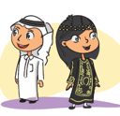
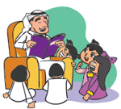
الثقافة
الوحدة التاسعة
المواطنة المسؤولة
مادية ( محسوسة ) الأشياء التي ينتجها الإنسان مثل
: المباني , الملابس , النقوش القديمة
غير مادية ( غير محسوسة ) الأفكار , العادات , التقاليد ,
القصص

Slide 5
الملابس
الأغذية
الحرف التقليدية و الفنون الشعبية
4
5
3
مكونات الثقافة
6
اللغة
الروايات والقصص
الآثار
2
العادات والتقاليد
7
1
الدين والقيم

Slide 6
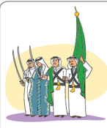
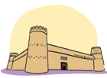
نشاط 1
الوحدة التاسعة
المواطنة المسؤولة
أحدد نوع الثقافة : مادية ( محسوسة ) أو غير مادية ( غير محسوسة )
1- روائي
2- العرضة السعودية
3- قصر المصمك
4- الملابس التراثية

Slide 7
روائي
الثقافة : غير مادية
( غير محسوسة )
العرضة السعودية
الثقافة : غير مادية ( غير محسوسة )
الثقافة : مادية ( محسوسة )
قصر المصمك
الثقافة : مادية ( محسوسة )
الملابس التراثية

Slide 8
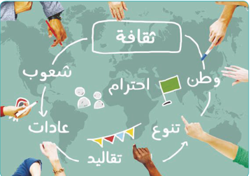
التنوع الثقافي
الوحدة التاسعة
المواطنة المسؤولة
في العالم ثقافات متعددة بلغات مختلفة وتقاليد متنوعة
وكذلك في وطني أنواع متعددة من الثقافات نستفيد من هذا التنوع :
1- نتعرّف على الثقافات الأخرى
2- نعتني بثقافتنا الوطنية المتنوعة ونقدّرها
3- نحقق التكامل والتعاون المشترك
4- نستقبل الزّوار من البلاد الأخرى لأنهم ضيوفنا ونعرّفهم بوطننا

Slide 9
نشاط 2
الوحدة التاسعة
المواطنة المسؤولة
يعيش أحمد في الرياض ويلعب مع أبناء الجيران وهم سليمان من الأحساء, ومحمد من أبها , وعبدالله من جازان , وسعد من مكة, وخالد من تبوك , وسعيد من حائل
على أي شيئ يدل هذا ؟
- مناطق الوطن الواحد
أبناء الوطن أسرة واحدة
المحبة والأخوّة بين أبناء الوطن الواحد

Slide 10
انتهى الدرس

Slide 11
جميع الحقوق محفوظة لموقع حلول اون لاين يحق لك الاستخدام والتعديل عليها كما تشاء لكن يحرم بيعها او نشرها في المواقع الاخرى

